Slide 1
Promovisanje regionalnog razvoja izgradnjom kapaciteta sistema stručnog obrazovanja odraslih (SOO)

Slide 2
Identifikovanje zajedničkih elemenata između niša pametne specijalizacije svakog sektora i glavnih regionalnih izazova

Slide 3
Napomena
Podrška Evropske komisije za izradu ove publikacije ne predstavlja odobravanje sadržaja koji odražava stavove samo autora, i Komisija se ne može smatrati odgovornom za bilo kakvu upotrebu informacija sadržanih u njoj.
Projekat broj: 2021-1-RO01-KA220-VET-000028118

Slide 4
Konzorcijum

Slide 5
01
Identifikovanje zajedničkih elemenata između niša pametne specijalizacije svakog sektora i glavnih regionalnih izazova
Sadržaj
02
Projektni menadžment uz OpenProject
03
Hands-on projektni menadžment uz OpenProject

Slide 6
Identifikovanje zajedničkih elemenata između niša pametne specijalizacije svakog sektora i glavnih regionalnih izazova
Identifikovanje zajedničkih elemenata između niša pametne specijalizacije svakog sektora i glavnih regionalnih izazova zahteva sistematsku analizu postojećih podataka i angažovanje zainteresovanih strana. Evo nekoliko koraka koje možete preduzeti da biste identifikovali ove zajedničke karakteristike:

Slide 7
Identifikovanje zajedničkih elemenata između niša pametne specijalizacije svakog sektora i glavnih regionalnih izazova
Pregledajte strategije pametne specijalizacije i regionalne razvojne planove: Analizirajte strategije pametne specijalizacije i regionalne razvojne planove različitih sektora i regiona da biste identifikovali prioritetne oblasti ulaganja.
Sprovedite SWOT analizu: Sprovedite SWOT (snage, slabosti, mogućnosti, pretnje) analizu različitih sektora i regiona da biste identifikovali unutrašnje i spoljašnje faktore koji utiču na njihov razvoj. Potražite zajedničke karakteristike i faktore koji se preklapaju između različitih sektora i regiona.

Slide 8
Identifikovanje zajedničkih elemenata između niša pametne specijalizacije svakog sektora i glavnih regionalnih izazova
Saradnja sa zainteresovanim stranama: Saradnja sa zainteresovanim stranama iz različitih sektora i regiona, uključujući industrijske asocijacije, kreatore politika, istraživače i lidere zajednica. Vodite intervjue ili napravite fokus grupe kako biste prikupili njihove perspektive o glavnim regionalnim izazovima i mogućnostima i potencijalnim nišama pametne specijalizacije koje bi mogle da odgovore na ove izazove.
Identifikujte zajedničke teme: Analizirajte podatke iz prethodnih koraka da biste identifikovali zajedničke teme i oblasti preklapanja između niša pametne specijalizacije svakog sektora i glavnih regionalnih izazova. Istražite mogućnosti kako bi mogli da uskladite niše pametne specijalizacije sa glavnim regionalnim izazovima, a da biste stvorili sinergiju i maksimizirali uticaj.

Slide 9
Identifikovanje zajedničkih elemenata između niša pametne specijalizacije svakog sektora i glavnih regionalnih izazova
Definišite prioritetne oblasti ulaganja: Dajte prioritet oblastima ulaganja na osnovu potencijalnog uticaja i izvodljivosti. Uzmite u obzir faktore kao što su dostupnost resursa, nivo stručnosti i potencijala za saradnju između različitih sektora i regiona.
Prateći ove korake, možete identifikovati zajedničke elemente između niša pametne specijalizacije u svakom sektoru i glavnih regionalnih izazova, koji mogu pomoći u vođenju strategija regionalnog razvoja i maksimiziranju uticaja.

Slide 10
Identifikovanje zajedničkih elemenata između niša pametne specijalizacije svakog sektora i glavnih regionalnih izazova
Koraci za sprovođenje SWOT analize:
Definišite cilj: Počnite sa jasnim definisanjem cilja SWOT analize. To može biti bilo šta, od procene održivosti novog proizvoda ili usluge, procene učinka odeljenja ili tima ili identifikovanja oblasti za poboljšanje unutar organizacije.
Prikupite informacije: Prikupite relevantne informacije o proizvodu, kompaniji ili projektu koji analizirate. Ovo može uključivati finansijske podatke, povratne informacije kupaca, istraživanje tržišta i trendove u industriji. Uzmite u obzir i unutrašnje i spoljašnje faktore.
Identifikujte prednosti: Razmotrite prednosti kompanije ili organizacije. To se može odnostiti na primer na jedinstvenu prodajnu ponudu, konkurentsku prednost, kvalifikovanu radnu snagu, uspostavljeni brend ili bazu lojalnih kupaca.

Slide 11
Identifikovanje zajedničkih elemenata između niša pametne specijalizacije svakog sektora i glavnih regionalnih izazova
Koraci za sprovođenje SWOT analize:
Analizirajte rezultate: Nakon što ste identifikovali prednosti, slabosti, prilike i pretnje, analizirajte rezultate da biste identifikovali trendove i obrasce. Istražite načine kako da iskoristite prednosti i mogućnosti dok se bavite slabostima i pretnjama.
Razvijte akcioni plan: Na ​​osnovu rezultata analize, razvijte akcioni plan koji navodi konkretne korake koje treba preduzeti za poboljšanje kompanije ili organizacije. Postavite prioritete, dodelite odgovornosti i odredite vremenske okvire za realizaciju svake pojedinačne akcije.
Redovno pratite i ažurirajte: Redovno pratite i ažurirajte SWOT analizu kako biste osigurali da ona ostaje relevantna i efikasna. Koristite je kao alat za tekuće strateško planiranje i donošenje odluka.

Slide 12
Identifikovanje zajedničkih elemenata između niša pametne specijalizacije svakog sektora i glavnih regionalnih izazova
Koraci za sprovođenje SWOT analize:
Identifikujte slabosti: Razmotrite slabosti kompanije ili organizacije. To može uključivati nedostatak resursa, lošu reputaciju, zastarelu tehnologiju, neefikasne procese ili neadekvatne marketinške napore.
Identifikujte mogućnosti: Razmotrite mogućnosti koje su dostupne kompaniji ili organizaciji. To može uključivati tržišta u razvoju, ponudu novih proizvoda ili usluga, trendove na tržištu ili promene u ponašanju kupaca.
Identifikujte pretnje: Razmotrite pretnje kompaniji ili organizaciji. To može uključivati konkurente, promenu zakonskih propisa, oscilacije u ekonomiji, tehnološke poremećaje ili promene u preferencijama potrošača.

Slide 13
Identifikovanje zajedničkih elemenata između niša pametne specijalizacije svakog sektora i glavnih regionalnih izazova
Strategije pametne specijalizacije odnose se na pristup ekonomskom razvoju koji se fokusira na identifikaciju jedinstvenih snaga i sposobnosti regiona i njihovo korišćenje za stvaranje konkurentske prednosti u određenim industrijama ili sektorima.
Ova strategija ima za cilj da podstakne inovacije, produktivnost i otvaranje novih radnih mesta usmeravanjem resursa i napora na oblasti u kojima region ima najveći potencijal da se istakne.

Slide 14
Identifikovanje zajedničkih elemenata između niša pametne specijalizacije svakog sektora i glavnih regionalnih izazova
Primeri strategija pametne specijalizacije uključuju:
Napredna proizvodnja: Ova strategija se fokusira na korišćenje postojeće ekspertize regiona u proizvodnji za prelazak na visokotehnološke i inovativne proizvodne procese. Primeri uključuju razvoj tehnologije 3D štampanja, robotike i interneta stvari.
Digitalna ekonomija: Ova strategija se fokusira na razvoj infrastrukture i ekosistema neophodnih za podršku rasta digitalne ekonomije. Ovo uključuje razvoj brzog pristupa internetu, stvaranje inkubatora i akceleratora za startapove i razvoj kvalifikovane radne snage u oblastima kao što su nauka o podacima, razvoj softvera i sajber bezbednost.

Slide 15
Identifikovanje zajedničkih elemenata između niša pametne specijalizacije svakog sektora i glavnih regionalnih izazova
Primeri strategija pametne specijalizacije uključuju:
Čista energija: Ova strategija se fokusira na korišćenje prirodnih resursa regiona u oblasti obnovljivih izvora energije kako bi se razvila konkurentska prednost u sektoru čiste energije. Primeri uključuju razvoj energije vetra i sunca, kao i razvoj tehnologija skladištenja energije.
Nauka o životu i zdravstvena zaštita: Ova strategija se fokusira na iskorištavanje postojeće ekspertize u regionu u oblasti prirodnih nauka i zdravstvene zaštite kako bi se razvila konkurentska prednost u oblastima kao što su biotehnologija, medicinski uređaji i digitalno zdravlje.

Slide 16
Identifikovanje zajedničkih elemenata između niša pametne specijalizacije svakog sektora i glavnih regionalnih izazova
Primeri strategija pametne specijalizacije uključuju:
Kulturne i kreativne industrije: Ova strategija se fokusira na korišćenje jedinstvenih kulturnih dobara i kreativnog talenta regiona za razvoj konkurentske prednosti u oblastima kao što su dizajn, arhitektura, muzika i film.

Slide 17
Identifikovanje zajedničkih elemenata između niša pametne specijalizacije svakog sektora i glavnih regionalnih izazova
Primeri uspešnih strategija pametne specijalizacije uključuju:
Katalonija, Španija: Katalonija je razvila strategiju pametne specijalizacije fokusiranu na digitalnu ekonomiju, sa posebnim naglaskom na razvoj industrije mobilnih i video igara. Ova strategija je dovela do otvaranja preko 15.000 radnih mesta i osnivanja preko 400 startapova.
Saksonija-Anhalt, Nemačka: Saksonija-Anhalt je razvila strategiju pametne specijalizacije usmerenu na razvoj vodonične ekonomije, koristeći postojeću ekspertizu u regionu u oblasti hemijskog inženjeringa i obnovljive energije. Ova strategija je dovela do osnivanja nekoliko novih kompanija i otvaranja preko 5.000 radnih mesta.

Slide 18
Identifikovanje zajedničkih elemenata između niša pametne specijalizacije svakog sektora i glavnih regionalnih izazova
Primeri uspešnih strategija pametne specijalizacije uključuju:
Severni Brabant, Holandija: Severni Brabant je razvio strategiju pametne specijalizacije fokusiranu na razvoj visokotehnoloških sistema i materijala, koristeći postojeću ekspertizu u regionu u oblasti inženjeringa i inovacija. Ova strategija je dovela do osnivanja nekoliko novih kompanija i otvaranja preko 10.000 radnih mesta.

Slide 19
Projektni menadžment uz OpenProject
Šta je OpenProject?
OpenProject je:
Besplatni softver otvorenog koda za klasično i agilno upravljanje projektima i služi kao podrška timovima kroz ceo životni ciklus proizvoda;
Dostupan na više od 30 jezika;
Licencirano pod GNU GPL V3 - izvorni kod je slobodno objavljen na GitHub;
Mogućnost plaćanja pretplate ili Enterprise-on-premise Edition ili Communiti Edition (pogledajte na linku)
Razvijen 2011
https://www.openproject.org/docs/getting-started/openproject-introduction/

Slide 20
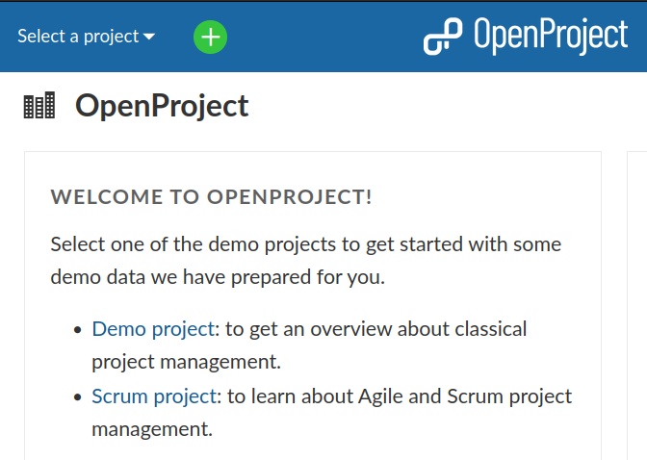
Projektni menadžment uz OpenProject
Početni koraci
Da bi počeli koristiti OpenProject, treba da pratite nekoliko sledećih koraka:
Kreirajte nalog i prijavite se
Kreirajte novi projekat
Pozovite članove tima da se uključe
Kreirajte radne pakete
Postavite plan projekta
Izvor: https://www.openproject.org/docs/getting-started/openproject-introduction/

Slide 21
Projektni menadžment uz OpenProject
Životni ciklus projektnog menadžmenta (upravljanja projektom)
Faza projekta | Dokumentacija
Priprema i koncept projekta | Prikupite ideje i definišite obim projekta i rezultate: osmislite projekat, dokumentujte početne ideje, opišite projekat, pozovite članove tima.
Definisanje projekta i planiranje | Kreirajte pregled projekta sa detaljnim informacijama, postavite plan projekta, napravite svoju mapu puta (RoadMap).
Izvor: https://www.openproject.org/docs/getting-started/openproject-introduction/

Slide 22
Projektni menadžment uz OpenProject
Životni ciklus projektnog menadžmenta (upravljanja projektom)
Faza projekta | Dokumentacija
Početak i realizacija projekta | Upravljajte svim projektnim aktivnostima, kao što su zadaci, rezultati, rizici, karakteristike, greške, zahtevi za izmene. Koristite agilne table sa svojim timovima, dokumentujte sastanke, delite vesti.
Praćenje i kontrola projekta | Kreirajte i upravljajte budžetom projekta, pratite i procenite vreme i troškove. Pripremite prilagođene izveštaje za tačan, trenutni uvid u napredak projekta i dodeljene resurse.
Izvor: https://www.openproject.org/docs/getting-started/openproject-introduction/

Slide 23
Projektni menadžment uz OpenProject
Životni ciklus projektnog menadžmenta (upravljanja projektom)
Faza projekta | Dokumentacija
Završetak projekta | Dokumentujte dostignuća projekta, naučene lekcije, najbolje prakse i sumirajte glavne rezultate projekta. Arhivirajte projekte za kasniju upotrebu i naučene lekcije.
Izvor: https://www.openproject.org/docs/getting-started/openproject-introduction/

Slide 24
Projektni menadžment uz OpenProject
Priprema i koncept projekta
OpenProject podržava kreiranje projekta i postavljanje strukture projekta..
Karakteristike | Dokumentacija
Kreirajte novi projekat | Kreirajte njovi projekat u OpenProject
Postavite strukturu projekta | Napravite hijerarhiju projektnih zadataka da biste strukturirali svoj rad u OpenProject
Izvor: https://www.openproject.org/docs/getting-started/openproject-introduction/

Slide 25
Projektni menadžment uz OpenProject
Priprema i koncept projekta
OpenProject podržava kreiranje projekta i postavljanje strukture projekta...
Karakteristike | Dokumentacija
Podešavanja projekta | Kreirajte prve ideje, zadatke, prekretnice.
Dodaj članove | Pozovite svoj tim na platformu OpenProject.
Izvor: https://www.openproject.org/docs/getting-started/openproject-introduction/

Slide 26
Projektni menadžment uz OpenProject
Definisanje i planiranje projekta
Pripremite pregled projekta sa detaljnijim informacijama, postavite plan projekta, strukturirajte svoj rad, napravite mapu puta (RoadMap).
Karakteristike | Dokumentacija
Pregled projekta | Napravite pregled projekta sa važnim informacijama o projektu.
Struktura zadataka | Kreirajte radne pakete naprafite strukturu.
Planiranje mape puta (RoadMap) | Kreirajte mapu puta (RoadMap) svog projekta.
Izvor: https://www.openproject.org/docs/getting-started/openproject-introduction/

Slide 27
Projektni menadžment uz OpenProject
Realizacija projekta
Upravljajte svim projektnim aktivnostima, kao što su zadaci, rezultati, rizici, karakteristike, greške, zahtevi za izmene u radnim paketima. Koristite agilne table sa svojim timovima. Dokumentujte sastanke, delite vesti itd.
Karakteristike | Dokumentacija
Radni paketi | Kreirajte i upravljajte svim projektnim rezultatima, zadacima, funkcijama, rizicima i još mnogo toga.
Table | Upravljajte parojektom pomoću agilnog pristupa u prikazu fleksibilnih tabli.
Izvor: https://www.openproject.org/docs/getting-started/openproject-introduction/

Slide 28
Projektni menadžment uz OpenProject
Realizacija projekta
Upravljajte svim projektnim aktivnostima, kao što su zadaci, rezultati, rizici, karakteristike, greške, zahtevi za izmene u radnim paketima. Koristite agilne table sa svojim timovima. Dokumentujte sastanke, delite vesti itd.
Karakteristike | Dokumentacija
Sastanci | Planirajte i dokumentujte sastanke na projektu i podelite zapisnike sa svojim timom.
Vesti | Delite vesti u vezi projekta sa svojim timom.
Izvor: https://www.openproject.org/docs/getting-started/openproject-introduction/

Slide 29
Projektni menadžment uz OpenProject
Realizacija projekta
Upravljajte svim projektnim aktivnostima, kao što su zadaci, rezultati, rizici, karakteristike, greške, zahtevi za izmene u radnim paketima. Koristite agilne table sa svojim timovima. Dokumentujte sastanke, delite vesti itd.
Karakteristike | Dokumentacija
Vikipedija | Dokumentujte sve važne informacije o projektu i ažurirajte ih redovno sa svojim timom.
Izvor: https://www.openproject.org/docs/getting-started/openproject-introduction/

Slide 30
Projektni menadžment uz OpenProject
Praćenje i kontrola projekta
Kreirajte i upravljajte budžetom projekta, pratite i procenite vreme i troškove. Prirpemite prilagođene izveštaje za tačan, trenutni uvid u performanse projekta i opredeljene resurse.
Karakteristike | Dokumentacija
Komandna tabla | Vizuelizujte svoj napredak u okviru projekta ili projekta.
Budžet | Kreirajte i upravljajte budžetom projekta.
Izvor: https://www.openproject.org/docs/getting-started/openproject-introduction/

Slide 31
Projektni menadžment uz OpenProject
Praćenje i kontrola projekta
Kreirajte i upravljajte budžetom projekta, pratite i procenite vreme i troškove. Prirpemite prilagođene izveštaje za tačan, trenutni uvid u performanse projekta i opredeljene resurse.
Karakteristike | Dokumentacija
Vremensko praćenje | Pratite potrebno vreme realizacije za bilo koji posao u okviru vašeg projekta.
Praćenje troškova | Pratite troškove projekta.
Izveštavanje o vremenu i troškovima | prirpemajte tačne detaljne izveštaje o trenutno utrošenom vremenu i troškovima u okviru projekta.
Izvor: https://www.openproject.org/docs/getting-started/openproject-introduction/

Slide 32
Projektni menadžment uz OpenProject
Završetak projekta
Dokumentujte dostignuća projekta, naučene lekcije, najbolje prakse i sumirajte glavne rezultate projekta. Arhivirajte projekte za kasniju upotrebu i naučene lekcije.
Karakteristike | Dokumentacija
Vikipedija | Dokumentujte sve relevantne informacije o projektu, naučene lekcije, najbolje prakse, rezultate i još mnogo toga.
Arhiva | Arhivirajte svoj projekat za dalje reference i dokumentaciju.
Izvor: https://www.openproject.org/docs/getting-started/openproject-introduction/

Slide 33
Projektni menadžment uz OpenProject
OpenProject može se koristiti na tri načina, bilo lokalno/kao softver/kao usluga.
Izvor: https://www.openproject.org/docs/getting-started/openproject-introduction/

Slide 34
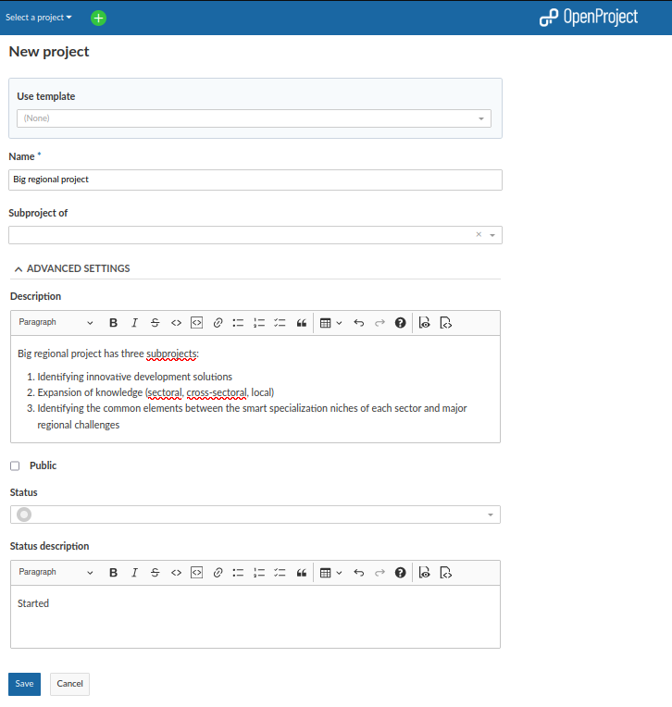
Hands-on projektni menadžment uz OpenProject
Kreirajte novi projekat:
Veliki regionalni projekat sadržaće tri podprojekta.

Slide 35
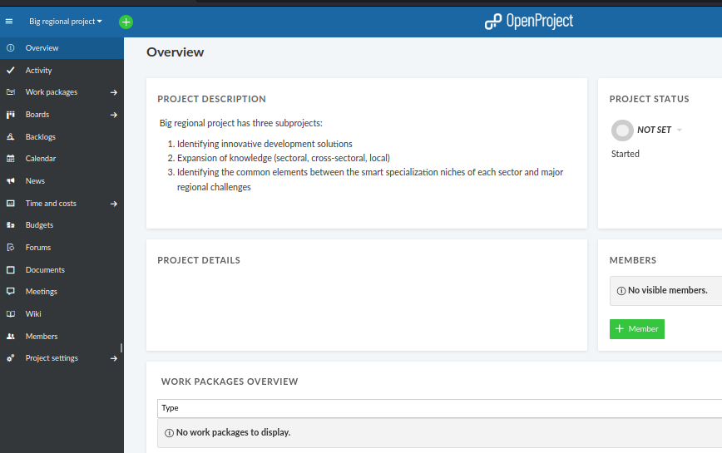
Hands-on projektni menadžment uz OpenProject
Projekat je kreiran:

Slide 36
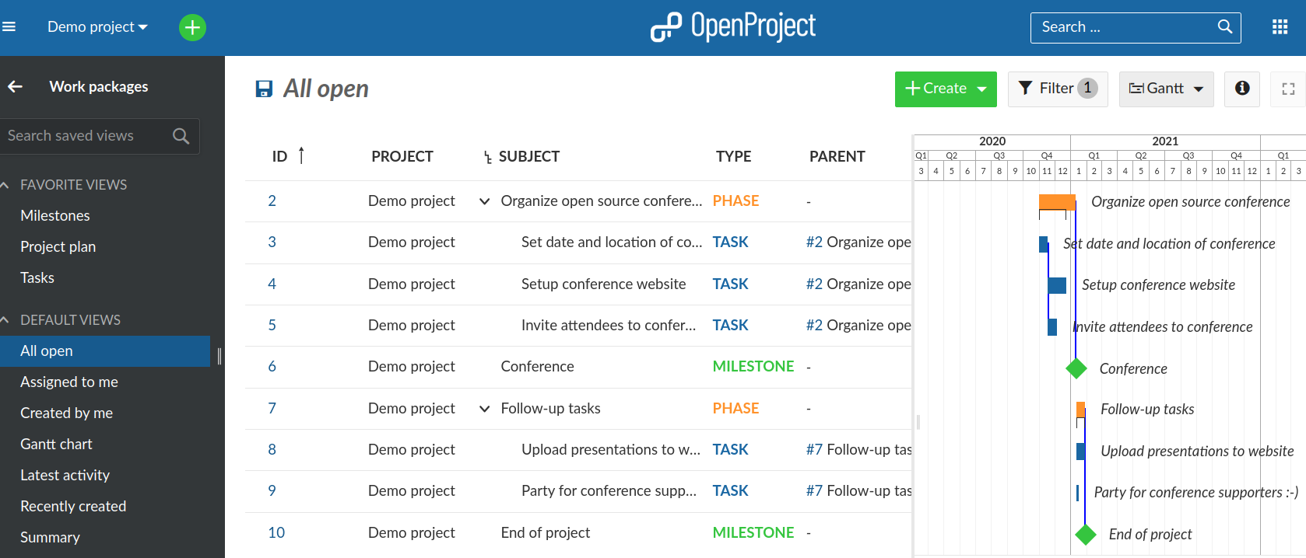
Hands-on projektni menadžment uz OpenProject
Primer WBS

Slide 37
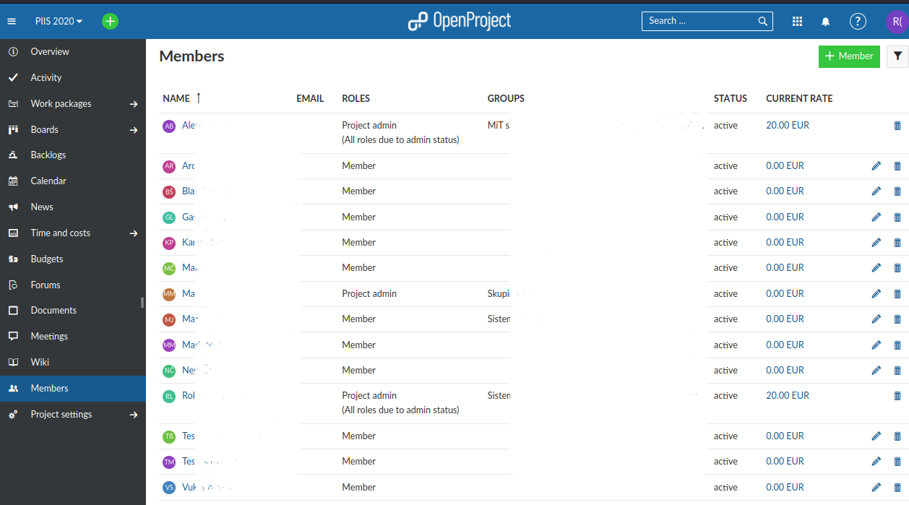
Hands-on projektni menadžment uz OpenProject
Primer liste članova tima projekta

Slide 38
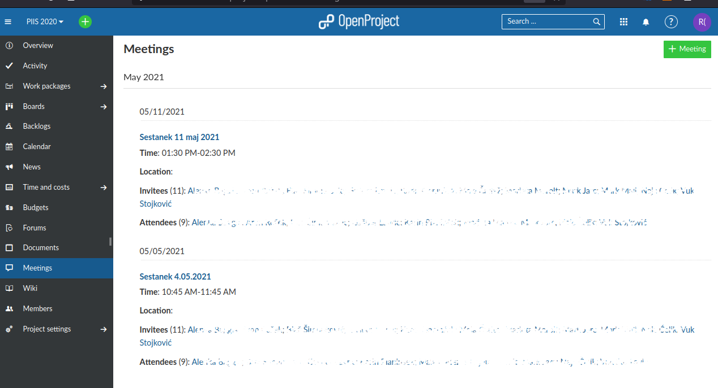
Hands-on projektni menadžment uz OpenProject
Primeri sastanaka i zapisnika sa sastanaka članova tima

Slide 39
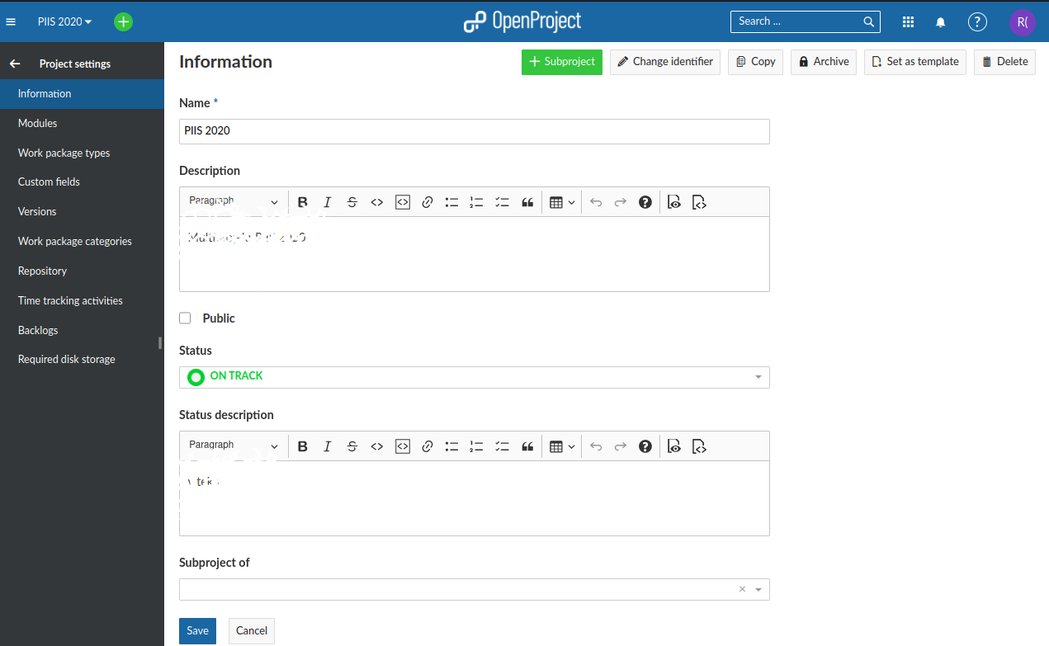
Hands-on projektni menadžment uz OpenProject
Primer podešavanja projekta

Slide 40
Izvor
OpenProject, https://www.openproject.org

Slide 41
Hvala na pažnji!
@Regio.Digi.Hub

